Slide 1
Clean Connect Présentation
Wilfried Bourrinet
Notes:
My name is Wilfried and i am here in front of you today to introduce my project as a part of the preparation for my application designer and devlopper certification.
I’m bulding a web site designed for a person who works in the cleaning industry. This person often struggles to find reliable workers quickly when urgent tasks come up.
The goal is to make recruitment easer, faster and more flexible for both sides. It helps common problem in the cleanning field: finding qualifed people at the right time.
For job seekers, this web site will be free. Only users who wants to post mission will need to pay, by using tokens to publish their offers.

Slide 2

Analyse du projet : diapositive 2
Sommaire
PRESENTATION
GESTION
DE PROJET
TECHNOLOGIES & LANGAGES UTILISEES
ARBORESCENCE
PROJET
ACCESSIBILITÉ
& MAQUETTES
SPECIFICATIONS
FONCTIONNELLES
PERSPECTIVES & CONCLUSION
ANNEXES
Notes:
PRESENTATION avec l’objectif et le contexte
GESTION DE PROJET avec le diagramme de gantt et les plans de test
TECHNO ET LANGAGES
ARBORESCENCE
ACCESSIBILITE ET MAQUETTES avec le logo, les chartes graphique et éditoriale et les différentes maquettes
SPECIFICATION FONCTIONNELLES
PERSPECTIVES ET CONCLUSION

Slide 3
Analyse du projet : diapositive 3
Présentation
Contexte
Clean-Connect
Beaucoup d’entreprise de nettoyage ont du mal à trouver des personnes qualifiées, disponibles et rapidement
Objectif principal
Mise en relation d’entreprises du secteur du nettoyage avec des travailleurs disponible pour des missions ponctuelles
Cibles du projet
Les employeurs
Les travailleurs à la recherche de mission
Notes:
Objectif principal
Contexte
Cibles du projet

Slide 4
Analyse du projet : diapositive 3
Présentation
Clean-Connect
Limites du projet
Version web uniquement
Pas de gestion de contrat ni RH

Slide 5
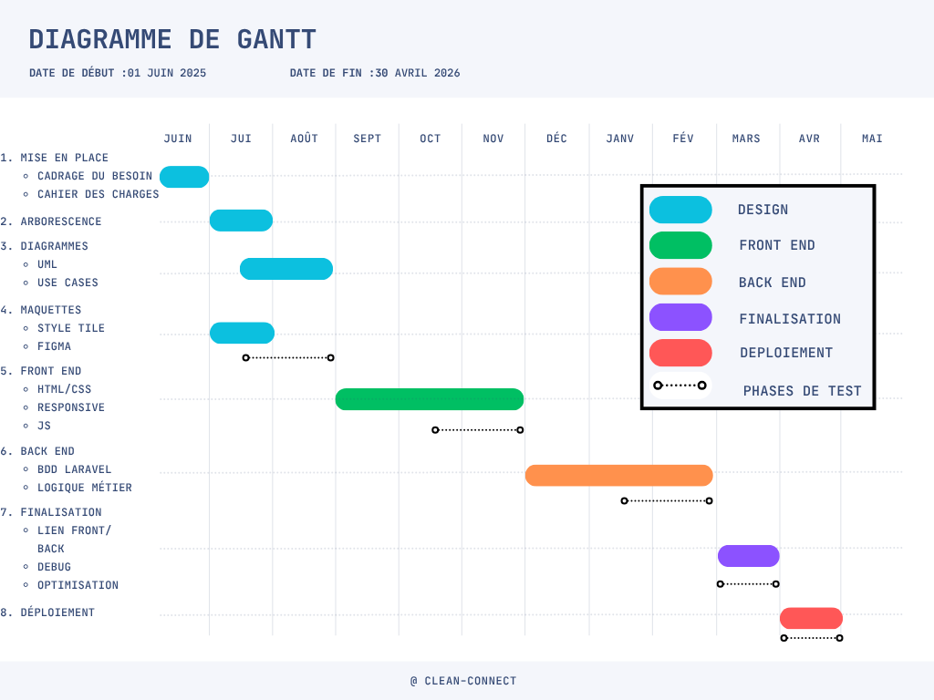
Analyse du projet : diapositive 3
Gestion de projet
Diagramme de Gantt

Slide 6
Analyse du projet : diapositive 3
Gestion de projet
Front end
Plan de tests
Intégration
Maquettage
Back end
Déploiement
Navigation
Affichage responsive
Comportement des formulaires
Multi navigateur
Création formulaire pour la BDD
Filtrages des missions
Compatibilité avec différents profils
Test utilisateurs
Vérification de l’accessibilité
Feedbacks et ajustement
Sécurités des routes
Tests unitaires des fonctions
Vérification des droits
Test utilisateurs réels
Performances et erreurs console
Pré-prod

Slide 7








Analyse du projet : diapositive 4
Technologies utilisées
Notes:
Figma pour les maquettes
Gloomaps pour l’arborescence
Color adobe pour vérifier l’accessibilité des couleurs
Star Uml pour tous les diagrammes
Looping pour les MCD MLD
Vercel pour le déploiement de côté front
Git hub pour le versionning le stockage et le travail collaboratif
VS code pour tout le code

Slide 8







Analyse du projet : diapositive 4
Langages utilisées
Notes:
HTML pour structurer les pages
CSS pour personnaliser et rendre responsive le site
JS pour ajouter de l’interactivité
Tailwind le framework CSS pour la gagner en facilité et en vitesse
Pour le back end : PHP pour gérer les sessions, sécuriser les accès
Laravel le framwork dédié à PHP pour le gain de temps et la qualité du code
MYSQL est la base de données relationnelle qui me permet de stocker toutes les données

Slide 9
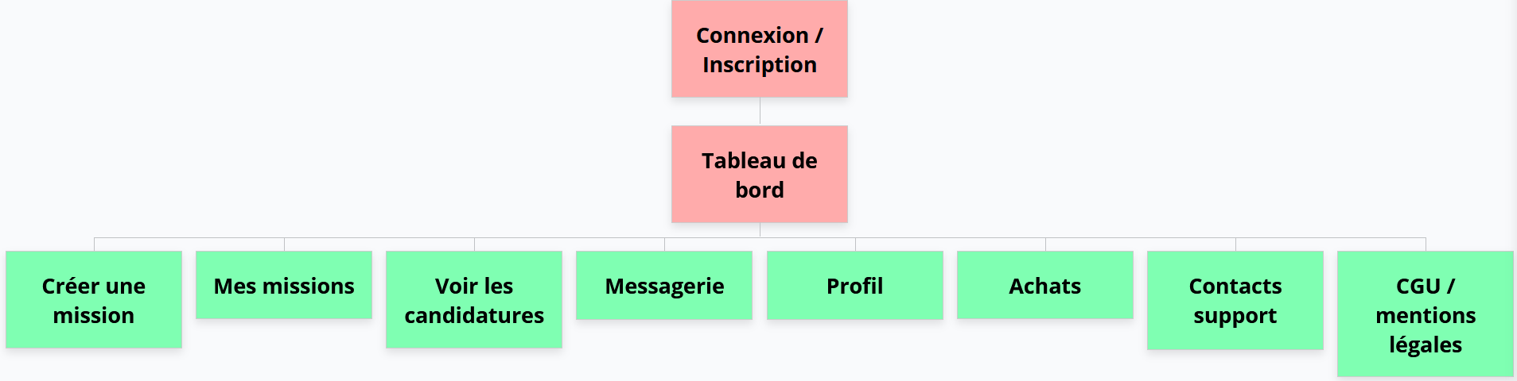
Analyse du projet : diapositive 3
Arborescence
Côté employeur

Slide 10
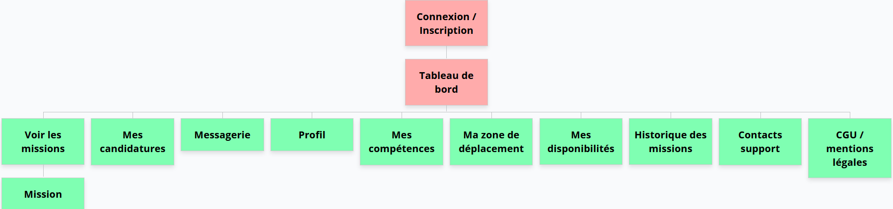
Analyse du projet : diapositive 3
Arborescence
Côté candidat

Slide 11


Analyse du projet : diapositive 4
Accessibilité & maquettes
Simplicité
Proximité du service proposé
logo : looka.com
nom de domaine : clean-connect.fr
Notes:
Le logo
Son design minimaliste reflète l’accessibilité et l’efficacité du site

Slide 12
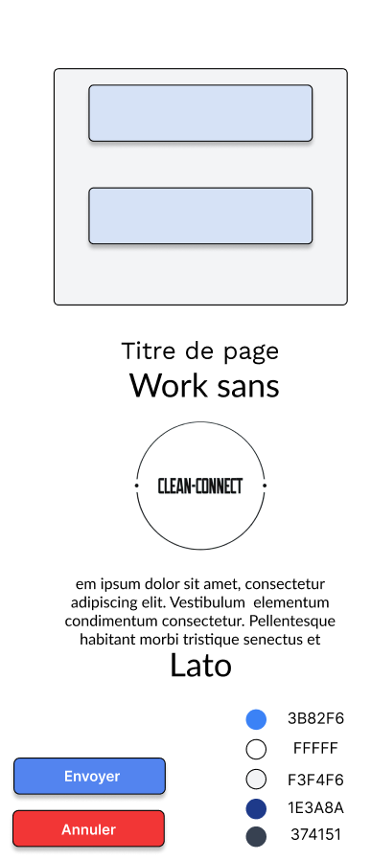

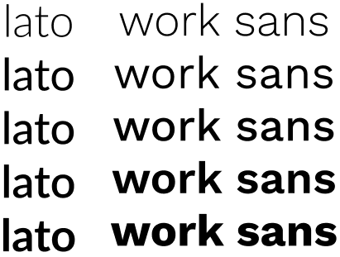



Analyse du projet : diapositive 4
Accessibilité & maquettes
Charte graphique
Textes
Titres
Bleu clair : boutons, éléments interactif
#3B8BF6 16% ou 79%
Contraste 6,21 / 1
Gris clair : zones secondaires, fond de cartes
#F3F4F6
Bleu foncé : titres, textes importants
#1E3A8A
Gris foncé : textes
#374151

Slide 13
Analyse du projet : diapositive 4
Accessibilité & maquettes
Charte éditoriale
Ton et style :
Professionnel mais accessible
Langage simple
Vocabulaire lié au nettoyage
Accessibilité rédactionnelle :
Pas de jargon technique
Textes lisible à voix haute
Alternance texte/icônes pour aider à la compréhension
Règles rédactionnelles :
Titres courts
Pas de paragraphes longs
Boutons avec des verbes d’action

Slide 14
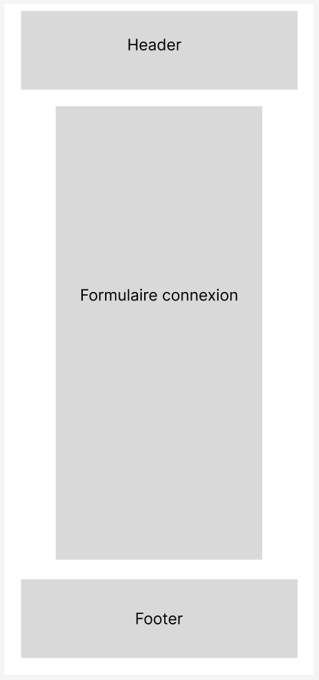
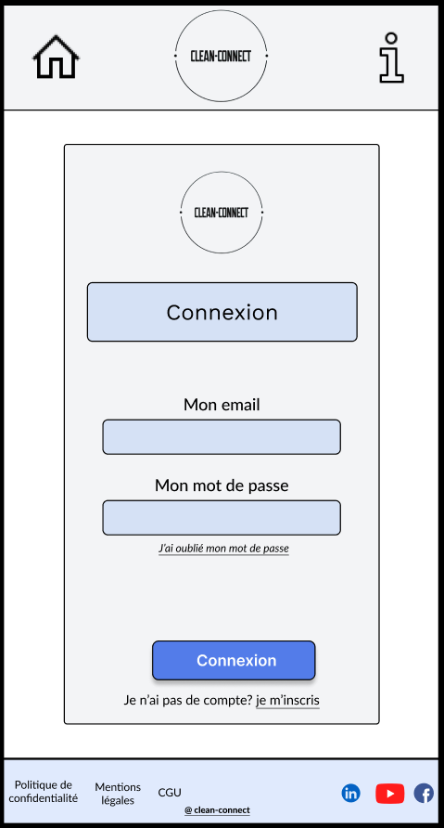
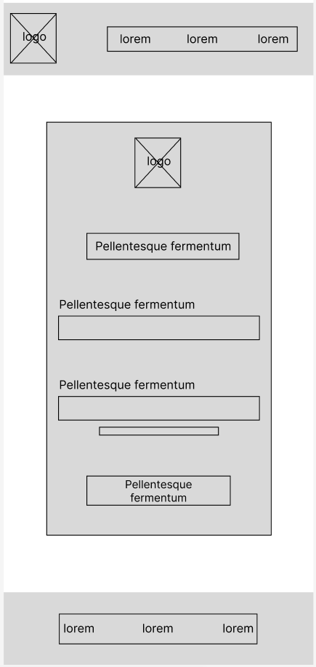
Analyse du projet : diapositive 3
Accessibilité & maquettes
Page de connexion
Notes:
Voici les maquettes pour la page d’accueil. Je suis partie pour faire du mobil first pour garder le côté professionnel

Slide 15
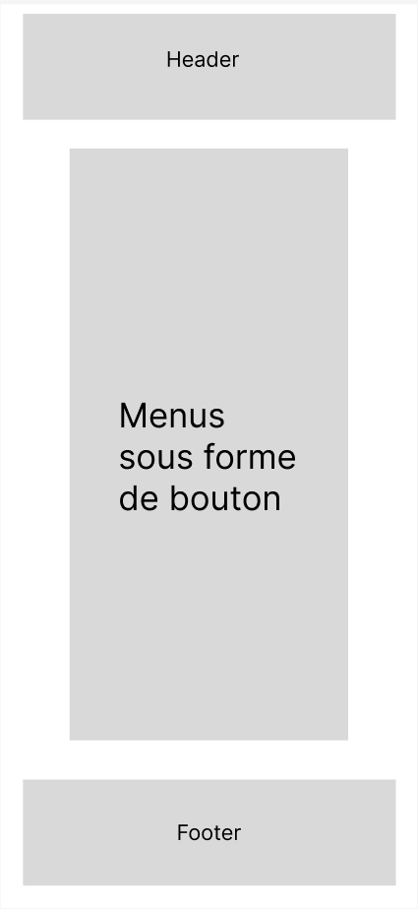
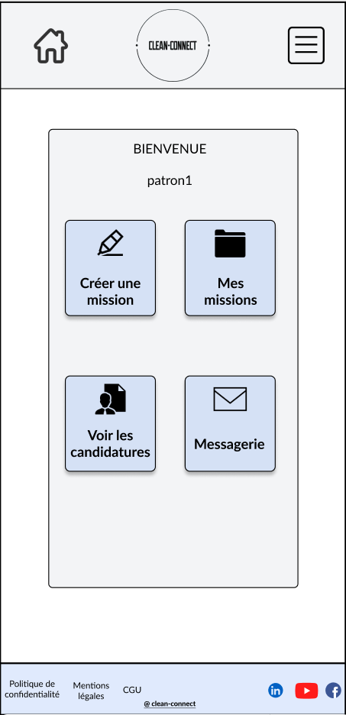
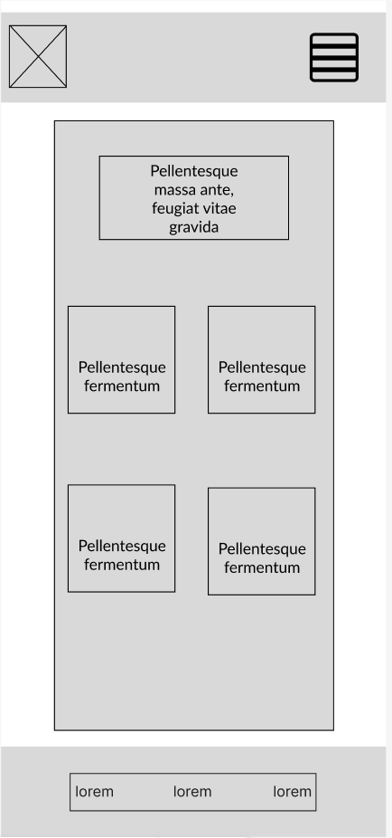
Analyse du projet : diapositive 3
Accessibilité & maquettes
Tableau de bord
Côté entreprise

Slide 16
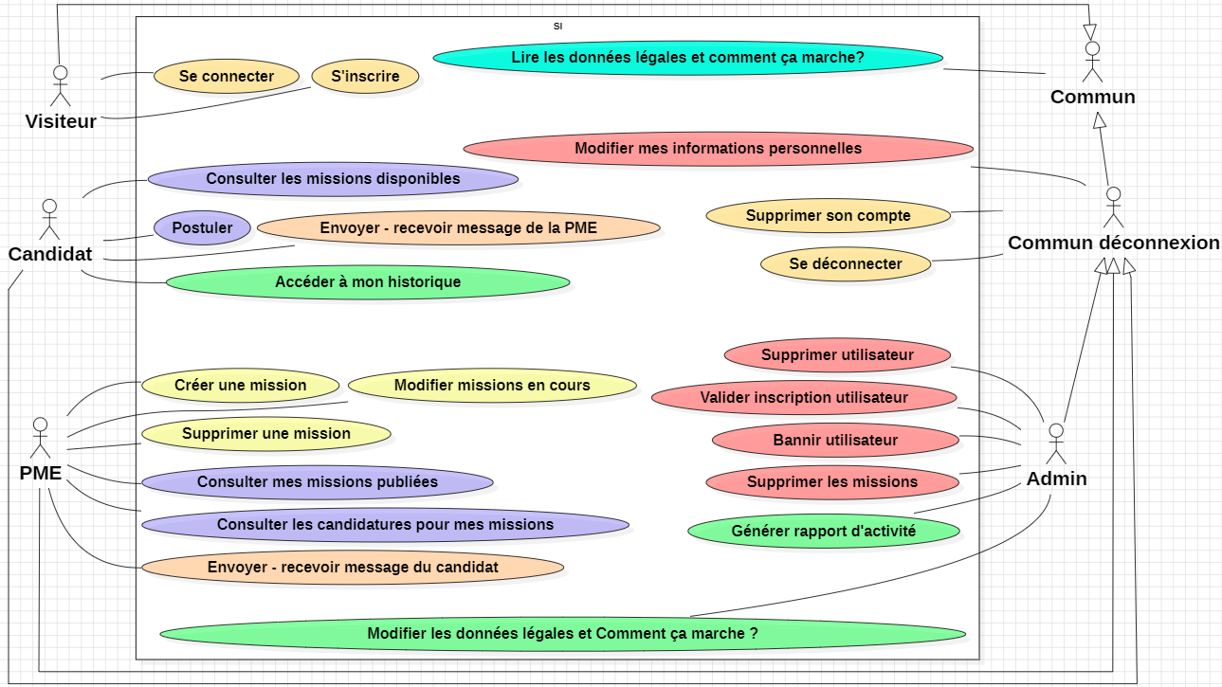
Analyse du projet : diapositive 3
Spécifications fonctionnelles
Cas d’utilisation
Notes:
Voici le diagramme de cas d’utilisation pour voir les fonctionnalités que peuvent faire les différents acteurs

Slide 17
Analyse du projet : diapositive 4
Perspectives & conclusion
Perspectives :
Conclusion :
Intégration d’un système de notes et d’avis
Mise en place de notifications automatiques par mail
Ajout d’un espace RH pour créer des contrats
Ce projet répond à un vrai besoin dans le secteur du nettoyage.
Il est conçu pour être utile, évolutif, et simple à prendre en main pour tous ses utilisateurs.

Slide 18
Merci

Slide 19
Analyse du projet : diapositive 2
Annexes
PROJET
Notes:
Mock up version desktop
Mock up création de mission
Diagramme d’activité
Diagramme de séquence
Matrice de risques

Slide 20
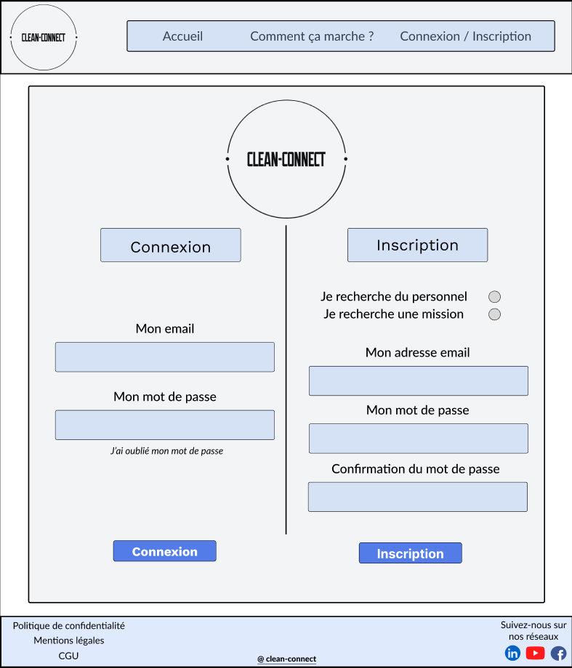
Analyse du projet : diapositive 3
Annexes
Maquette version
desktop

Slide 21
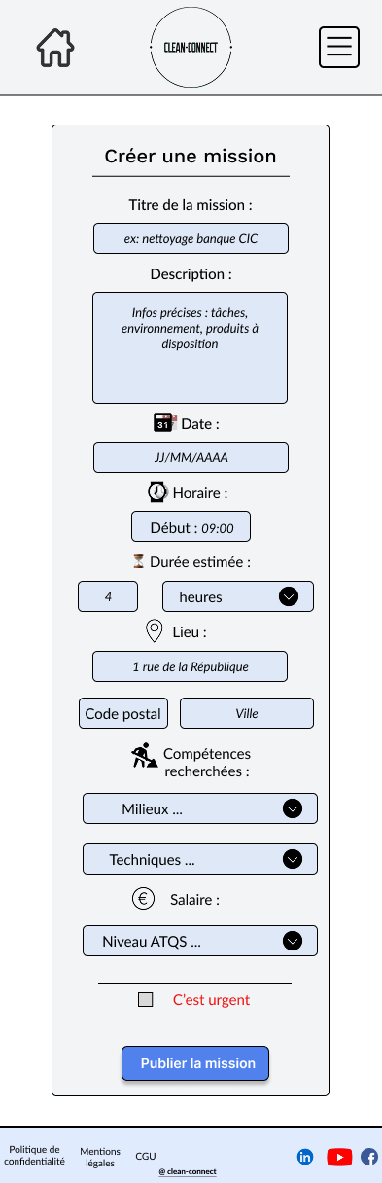
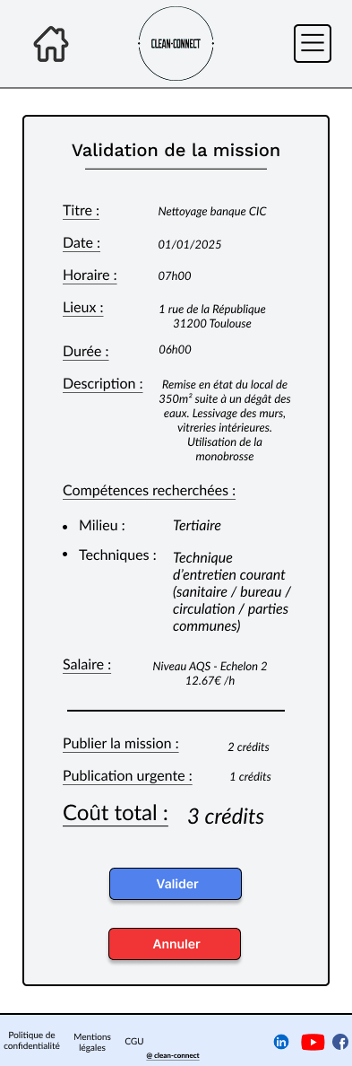
Analyse du projet : diapositive 3
Annexes
Maquettes création
de missions

Slide 22
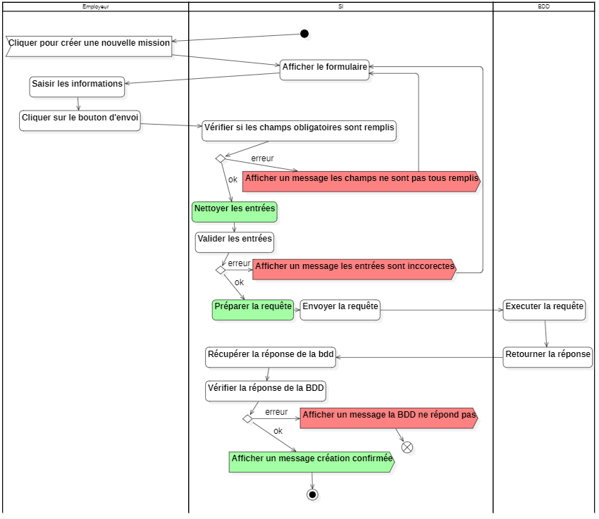
Analyse du projet : diapositive 3
Annexes
Diagramme d’activité
(création d’une mission)

Slide 23
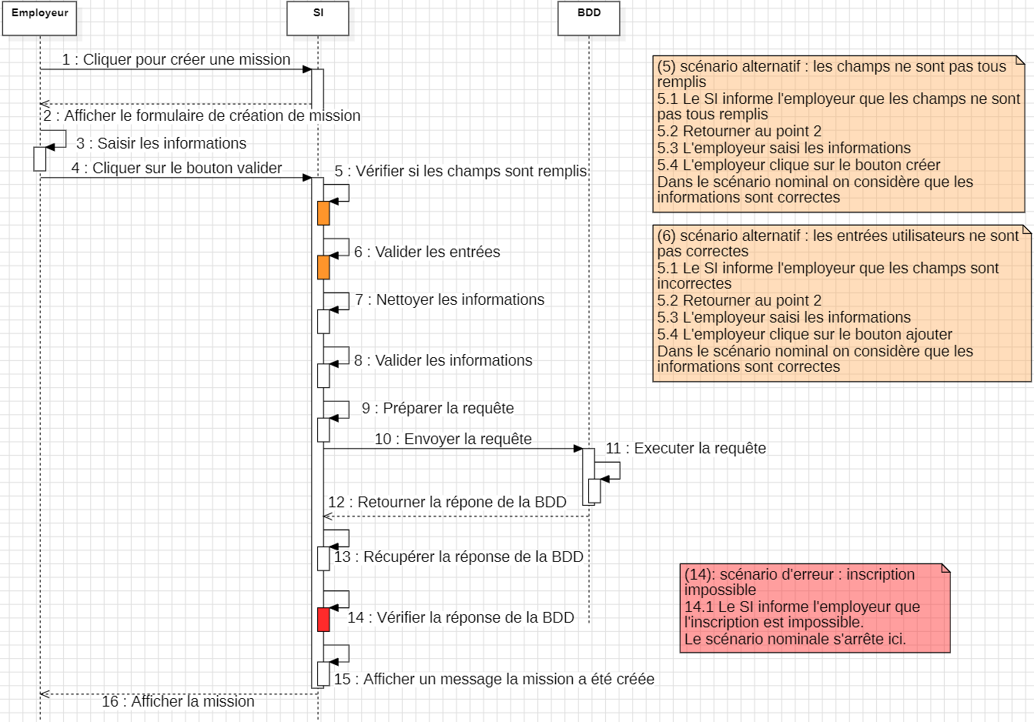
Analyse du projet : diapositive 3
Annexes
Diagramme de séquence
(création d’une mission)

Slide 24
Analyse du projet : diapositive 3
Risques : 1 à 5
Probabilité : 1 à 5
Annexes
Risque n° | Risques | Probabilité | Niveau de risque | Plan d’action
R-1 | Statut flou des travailleurs | 2 | 4 | Choisir un modèle clair: contrat court ou micro entrepreneurs
R-2 | Travailleurs peu fiables | 4 | 2 | Système de notation / avis
R-3 | Fuite ou perte des données | 1 | 5 | Sauvegardes régulières (GIT ou sur plusieurs machines)
R-4 | Performances réduites | 3 | 3 | Test à chaque Update (lighthouse…)
R-5 | Difficulté intégration API de paie | 2 | 4 | Etude des API dispo. Sinon prévoir plan B manuel
R-6 | Failles dans l’authentification | 2 | 5 | Mise en place d’un système de rôle sécurisé
R-7 | Non respect RGPD | 2 | 4 | Politique confidentialité claire
R-8 | Conflits entre utilisateur | 2 | 3 | Système de médiation. CGU claires
R-9 | Incompatibilité mobile | 2 | 4 | Tests importants sur chaque navigateur
R-10 | Mauvaise adoption des PME | 2 | 1 | Test utilisateurs
Matrice de risques

